Slide 1


День молодого избирателя
Мы будущее России,
нам выбирать!

Slide 2

Разминка

Slide 3
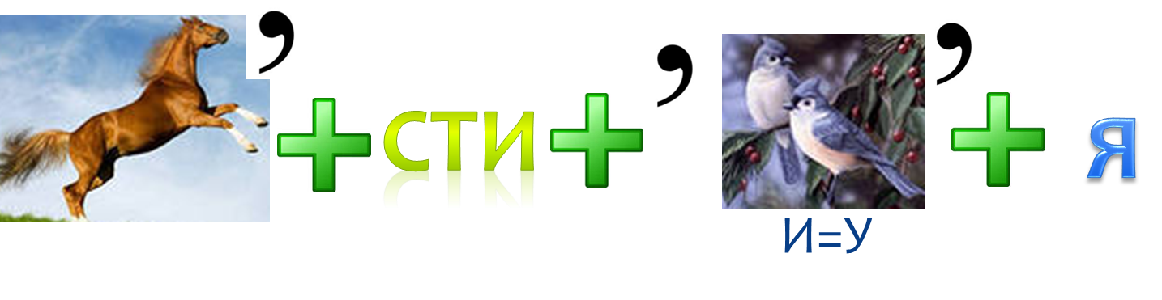
Разминка:

Slide 4
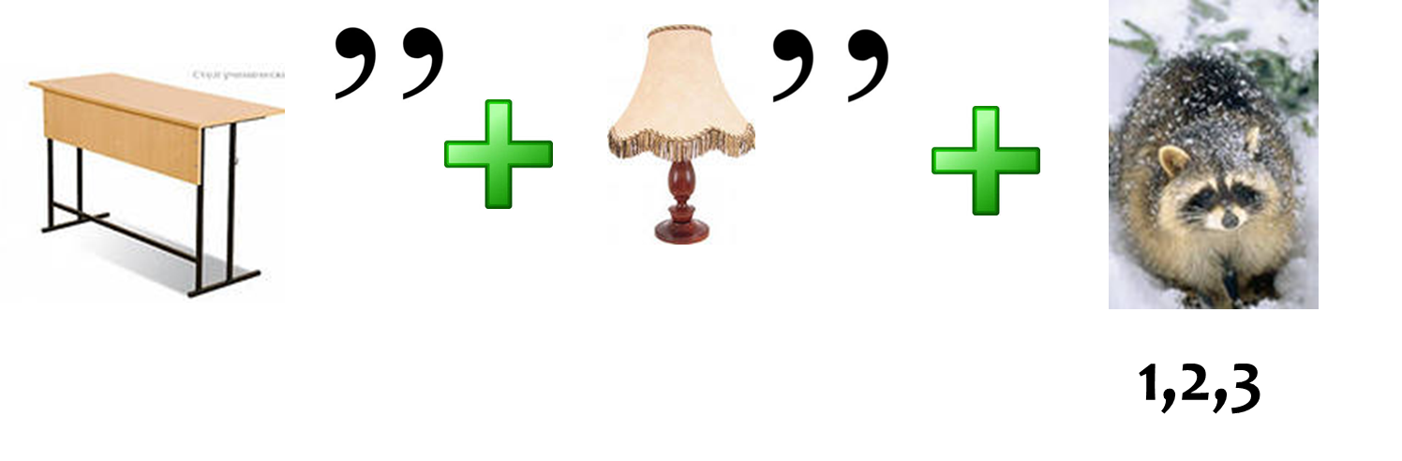
Разминка:

Slide 5
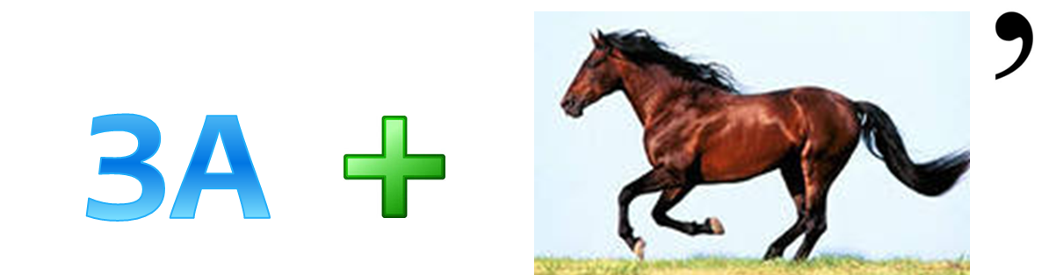
Разминка:

Slide 6
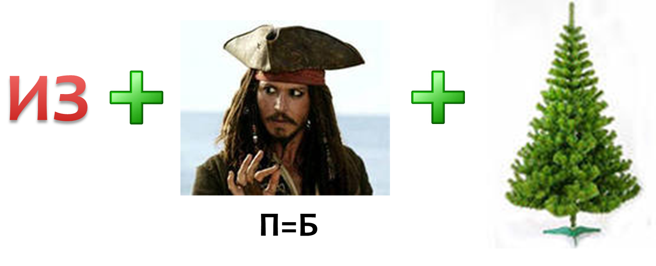
Разминка:

Slide 7
Первый тур:
А знаете ли вы?

Slide 8
Первый тур:
А знаете ли вы?
1. Основной закон государства…

Slide 9
Первый тур:
А знаете ли вы?
2. Исполнительная власть в РФ принадлежит?

Slide 10
Первый тур:
А знаете ли вы?
3. Всенародное голосование по вопросам государственного значения…

Slide 11
Первый тур:
А знаете ли вы?
4. Что необходимо иметь при себе для получения избирательного бюллетеня?

Slide 12
Первый тур:
А знаете ли вы?
5. Основные символы государственной власти…

Slide 13
Первый тур:
А знаете ли вы?
6. Активным избирательным правом гражданин обладает, когда ему исполнится...

Slide 14
Первый тур:
А знаете ли вы?
7. Кандидат на пост Президента России должен постоянно проживать в России не менее...

Slide 15
Второй тур:
Обратимся к истории

Slide 16

Второй тур:
Обратимся к истории
1. Кто основал городское самоуправление в России:
А) Иван Грозный;
Б) Екатерина Вторая;
В) Петр Первый.

Slide 17
Второй тур:
Обратимся к истории
2. Представители всех ли сословий России принимали участие в работе Земских соборов?

Slide 18
Второй тур:
Обратимся к истории
3. В середине XIX века участвовать в выборах в России могли лица, достигшие:
A) 17 лет.
Б) 25 лет.
B) 19 лет.

Slide 19
Второй тур:
Обратимся к истории
4. Где впервые прошли выборы:
А) Древней Греции;
Б) Древнем Индии;
В) Древней Руси.

Slide 20
Третий тур:
Верно и Неверно

Slide 21

Третий тур:
Верно или Неверно
1. …что вы можете заполнить бюллетень, не заходя в кабину для голосования.

Slide 22
Третий тур:
Верно или Неверно
2. …что долгие годы на выборы имели право ходить только мужчины, а женщины не имели права голоса.

Slide 23
Третий тур:
Верно или Неверно
3. …что в четырех странах - Бразилии, Иране, Никарагуа и Кубе правом голоса пользуются с 16 лет.

Slide 24
Третий тур:
Верно или Неверно
4. . . Конституция Российской Федерации принята всенародным голосованием 12 декабря 1993 г.

Slide 25
Третий тур:
Верно или Неверно
5. . . . на выборах Президента РФ можно отдать свой голос за двух понравившихся кандидатов?

Slide 26
Третий тур:
Верно или Неверно
6. . . . голосование на выборах проводятся только в воскресенье?

Slide 27
Третий тур:
Верно или Неверно
7. . . .если вам некогда прийти на избирательный участок, за вас может проголосовать близкий родственник?

Slide 28
Четвертый тур:
Вопросы на засыпку

Slide 29

Четвертый тур:
Вопросы на засыпку
1.Назовите имя Первого Президента Российской Федерации

Slide 30
Четвертый тур:
Вопросы на засыпку
2.Назовите имя нынешнего Президента РФ.

Slide 31
Четвертый тур:
Вопросы на засыпку
3.В каком году была принята ныне действующая Конституция РФ?

Slide 32
Четвертый тур:
Вопросы на засыпку
4.Какой документ был принят 12 июня 1990 г.?

Slide 33
Четвертый тур:
Вопросы на засыпку
5.На какой день недели может быть назначено голосование на выборах?

Slide 34
Четвертый тур:
Вопросы на засыпку
6. Документ для тайного голосования утвержденной формы?

Slide 35
Четвертый тур:
Вопросы на засыпку
7.На какой срок избирается Президент Российской Федерации?

Slide 36
Пятый тур:
Права человека

Slide 37
Пятый тур:
Права человека
1.Лягушка из сказки В.Гаршина «Лягушка-путешественница», отправившись в путешествие, воспользовалась своим правом…

Slide 38
Пятый тур:
Права человека
2. Буратино из сказки А.Толстого «Золотой ключик», схватив крысу Шушеру за хвост, нарушил её право …

Slide 39
Пятый тур:
Права человека
3. Полицейские из сказки А.Толстого «Золотой ключик», силой ворвавшиеся в каморку папы Карло, нарушили его право …

Slide 40
Пятый тур:
Права человека
4. Балда из сказки «Сказки о попе и о работнике его Балде» А.Пушкина, нанявшись на работу к попу, воспользовался своим правом…

Slide 41
Пятый тур:
Права человека
5. Иван-царевич из сказки «Иван-царевич и серый волк», украв Жар-птицу у царя Берендея, нарушил его право…

Slide 42
Пятый тур:
Права человека
6. В сказке «Иван-царевич и серый волк» братья убили Иван-царевича, нарушив тем самым его право …

Slide 43


Slide 44
Продолжите фразу:
«Я считаю, что молодежь обязательно должна участвовать в выборах, потому что….»

Slide 45


Slide 46


